Slide 1
Vzdělávací oblast: Jazyk a jazyková komunikace Vyučovací předmět: Český jazyk a literatura Ročník: 9. ročník Anotace: Karel Čapek - test opakování základních informací o životě Karla Čapka a jeho dílech
Podpora vzdělávání v ZŠ Židlochovice Autor materiálu: Mgr. Petra Karpíšková Vytvořeno: září 2011

Slide 2
Karel Čapek
test

Slide 3
1. Kde se Karel Čapek narodil?
a) Plzeň
b) Malé Svatoňovice
c) Praha
d) Brno

Slide 4
2. Bratr Karla Čapka byl
a) lékař
b) učitel
c) malíř
d) zahradník

Slide 5
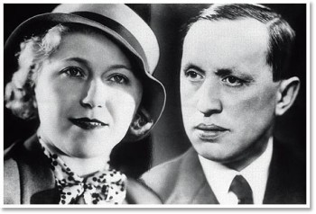
3. Jak se jmenovala manželka Karla Čapka?
a) Helena Čapková
b) Lída Baarová
c) Adina Mandlová
d) Olga Scheinpflugová

Slide 6
4. Slovo robot se objevilo v díle
a) Bílá nemoc
b) Krakatit
c) R. U. R.
d) Ze života hmyzu

Slide 7
5. Hlavní kladnou postavou hry Bílá nemoc je
a) Inženýr Galén
b) Baron Krüg
c) Maršál
d) Doktor Galén

Slide 8
6. Jakou nemocí trpěl Karel Čapek?
a) schizofrenie
b) tuberkulóza
c) nemoc páteře
d) netrpěl žádnou nemocí

Slide 9
7. Který cestopis Karel Čapek nenapsal?
a) Obrázky z Ruska
b) Italské listy
c) Anglické listy
d) Cesta na sever

Slide 10
8. Do které umělecké skupiny Karel Čapek patřil?
a) lumírovci
b) ruchovci
c) májovci
d) pátečníci

Slide 11
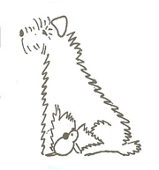
9. Knihu Dášenka napsal pro svou dceru Alenku
a) ANO
b) NE

Slide 12
10. Jak se jmenoval článek v novinách, který Čapek proslavil?
a) fejeton
b) úvodník
c) sloupek
d) komentář

Slide 13
11. Kterému koníčku se Karel Čapek nevěnoval?
a) sbírání známek
b) fotografování
c) zahradničení
d) sbírání gramofonových nahrávek

Slide 14
12. Kterou knihu nenapsal?
a) Povídky z horní a dolní kapsy
b) Ze života hmyzu
c) Zahradníkův rok
d) Cesta na sever

Slide 15
13. Jak se jmenuje kniha o trhavině, která ohrožuje svět?
a) Obyčejný život
b) R. U. R.
c) Krakatit
d) Jak se co dělá

Slide 16
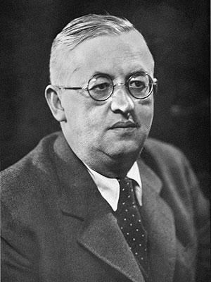
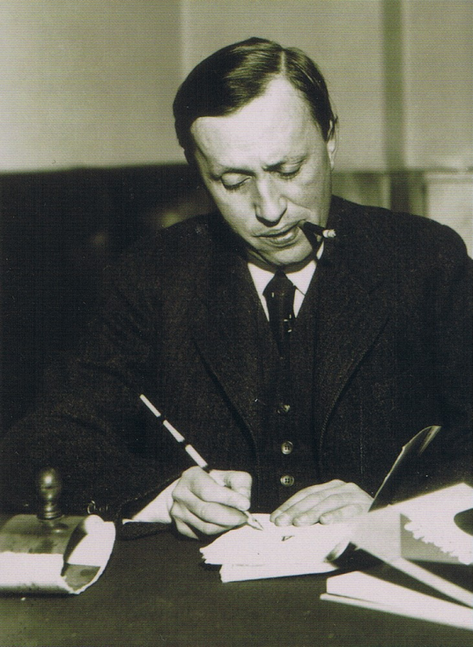
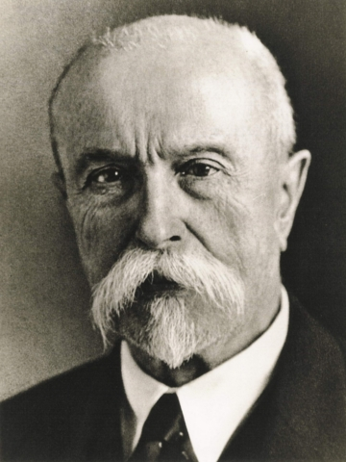
14. Která fotografie zachycuje Karla Čapka?
A)
B)
C)
A
B
C

Slide 17
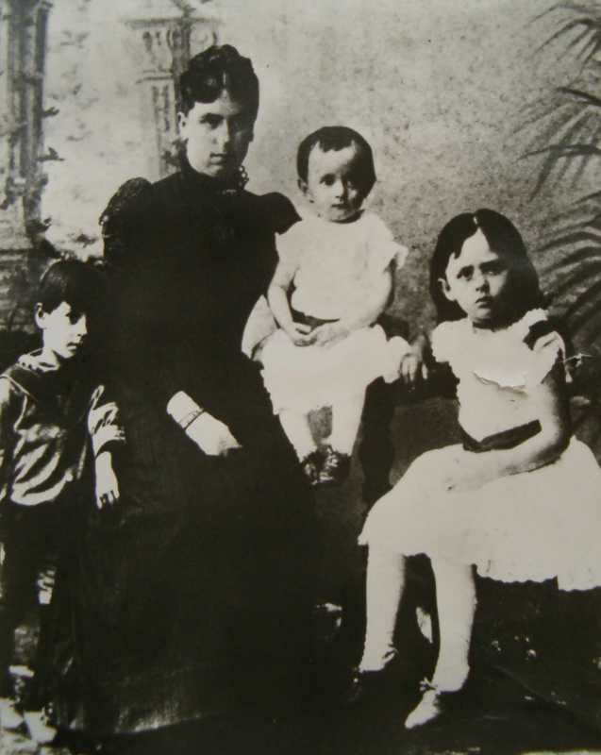
15. Karel Čapek měl dvě děti – Helenu a Josefa.
a) ANO
b) NE

Slide 18
16. Karel Čapek byl redaktorem
a) Rudého práva
b) Mladé fronty
c) Lidových novin
d) Národních novin

Slide 19
17. V kterém roce Karel Čapek zemřel?
a) 1890
b) 1039
c) 1048
d) 1938

Slide 20
Použité zdroje
Karel Čapek. In Wikipedia : the free encyclopedia [online]. St. Petersburg (Florida) : Wikipedia Foundation, 24.12.2003, last modified on 23.9.2011 [cit. 2011-09-25]. Dostupné z WWW: <http://cs.wikipedia.org/wiki/Karel_Čapek>.
Obrázky [cit. 2011-09-27]
http://www.infofila.cz/clanky/70-let-od-umrti-vyznamneho-spisovatele-karla-capka-_-3035a1.jpg
http://karelcapek.cz/wp-content/gallery/karel-capek/karel-capek_0.jpg
http://www.ujahelku.cz/obr/foto/d6.jpg
http://www.zsbcupice.cz/onas/historie_skoly/capkove%20v%20detstvi.jpg
http://czechfolks.com/plus/wp-content/uploads/2009/12/karel-capek-pri-praci.jpg
http://zpravodajstvi.olomouc.cz/images/clanky/11948_1_0807131832.jpg
http://www.kudyznudy.cz/getmedia/a13bf51d-bd21-4ed7-b507-6c75fdd89063/MirImport-2010-06-07-105802-ed6405e8-7211-11df-a6af-001a64a218ce.aspx

